Slide 1
Гуманизация образования

Slide 2
Гуманизм – (от лат.humanitas – человечность) –принцип мировоззрения, в основе которого лежит признание безграничности возможностей человека и его способности к совершенствованию, прав личности на свободное проявление своих способностей, убеждений, утверждение блага человека как критерия оценки уровня общественных отношений.
Гуманизация – (от лат.humanus – человеческий, свойственный человеку, человеколюбивый) – принцип, основанный на отношении к человеку как к высшей ценности, на признании права ребёнка на свободное развитие и проявление своих способностей.
Гуманизация образования – система мер, направленных на приоритетное развитие общекультурных компонентов в содержании образования и технологии обучения, ориентированных на совершенствование личности, занимающей центральное место в структуре общественных отношений.

Slide 3
В ряду основных принципов, на которых основывается государственная политика и правовое регулирование отношений в сфере образования важное место занимают гуманистический характер образования, приоритет жизни и здоровья человека, прав и свобод личности, свободного развития личности, воспитание взаимоуважения, трудолюбия, гражданственности, патриотизма, ответственности, правовой культуры, бережного отношения к природе и окружающей среде, рационального природопользования.

Slide 4
Закономерности
гуманизации образования
Взаимодействие растущего человека со взрослыми и социальной средой, взаимодействие человека с миром;
Ориентация на развитие личности;
Учащийся выступает субъектом обучения;

Slide 5
Развитие личности в гармонии с общечеловеческой культурой;
Учёт культурно-исторических традиций народа;
Разнообразность и
продуктивность
значимой
деятельности;
Принцип
диалогического
подхода, позиция
сотрудничества;

Slide 6
Творческая
направленность
образовательного
процесса;
Принцип
профессионально-этической взаимоответственности.

Slide 7
Гуманистический характер среднего и высшего профессионального образования предполагает системное включение дисциплин гуманитарного цикла в естественно-научное и техническое образование, т. е. его гуманитаризацию.
В то же время гуманизация
гуманитарного образования предусматривает включение дисциплин естественно-научного цикла в подготовку специалистов гуманитарного профиля.

Slide 8
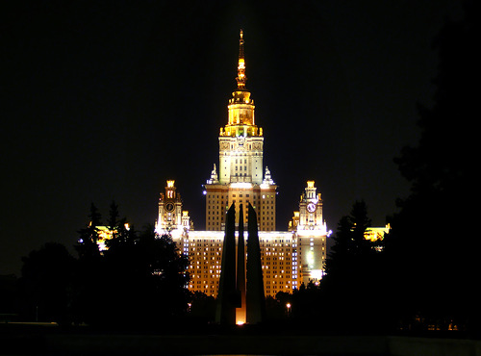
Подобный процесс гуманизации профессионального образования способствует формированию у будущих специалистов более полной и адекватной картины мира, что соотносится с общей целью образования человека (развитием личности) и результатом образования - общей образованностью, общей и профессиональной культурой специалиста.

Slide 9
Гуманистический характер образования меняет саму природу образовательной педагогической среды, наполняя ее духом сотрудничества, сотворчества, развития человека.

Slide 10
Гуманистический характер образования означает не только личностную ориентированность на обучающегося, но и предполагает субъектно-субъектную схему педагогического взаимодействия, в процессе которого ученик выступает как самостоятельный, активный, свободный деятель, субъект и партнер общения, а не как пассивный объект обучения.

Slide 11
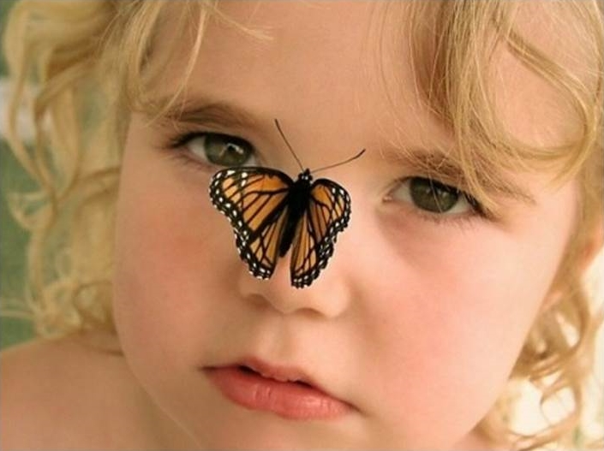
Истинная гуманность педагогики заключается в том, чтобы беречь радость и счастье, на которое имеет право ребёнок
Сухомлинский Василий Александрович

Slide 12
Используемые материалы
http://pravo.gov.ru
http://nsportal.ru
http://murzim.ru/nauka/pedagogika/obwaja-pedagogika/26573-principy-gosudarstvennoy-politiki-v-oblasti-obrazovaniya.html

